Slide 1
澳洲的老藤

Slide 2


澳大利亞葡萄酒由那些生長在豐富多樣氣候條件下、歷經數百萬年形成的地貌環境中的葡萄釀造而成，每一杯澳大利亞葡萄酒都在訴說著一段故事。
如同先輩們一樣，我們當代的葡萄種植者和釀酒師依然滿懷熱情、堅韌不拔且富有創造力；他們不斷探索新方法，完善古老的釀酒技藝。我們這個群體因相互尊重以及對釀造卓越葡萄酒的共同熱愛與追求而緊密相連，同時我們致力於保護自然環境，讓後世子孫也能夠享受這壯麗的自然奇觀。我們將現代性的思考實踐在這片古老的土地上，極為認真地進行饒有趣味的試驗。
所以，如果你渴求冒險的滋味，就讓澳大利亞葡萄酒成為你的指引吧。因為在每一瓶澳大利亞葡萄酒中，你都將領略澳大利亞的奇妙之處 —— 它讓人想起定義我們文化與這片土地的冒險精神和多樣性。

Slide 3
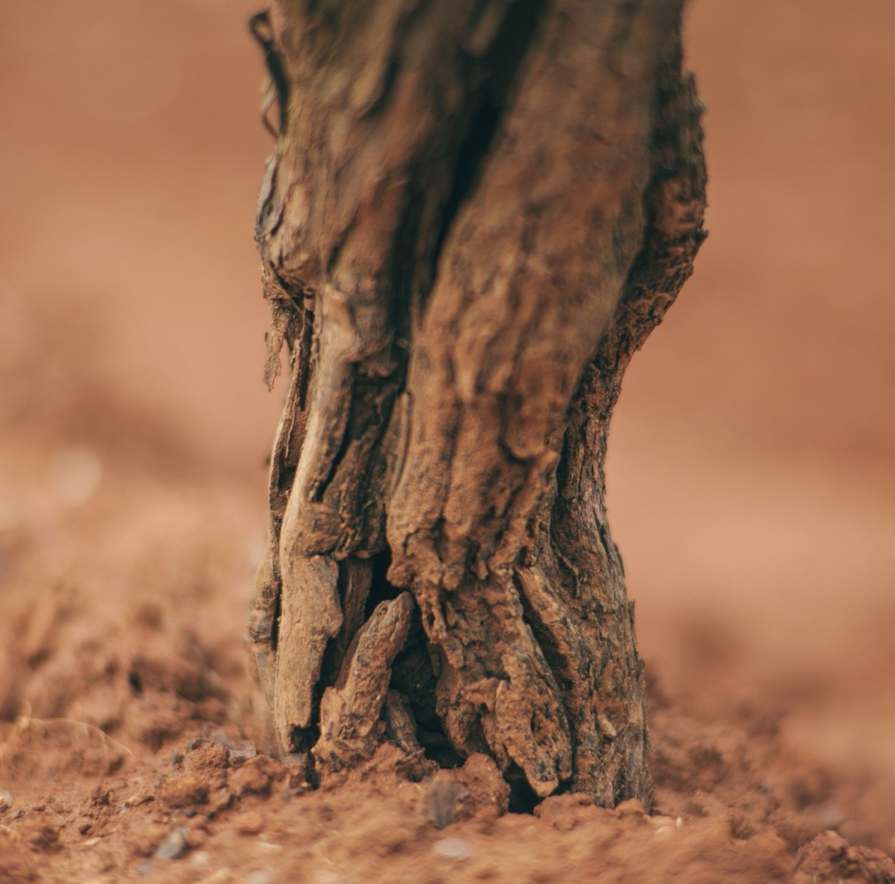
今天
我們
將涵蓋
澳洲古老葡萄藤的歷史
「老」葡萄藤的定義
老藤是否意味著更好的葡萄酒？
澳洲老藤產區和材料

Slide 4
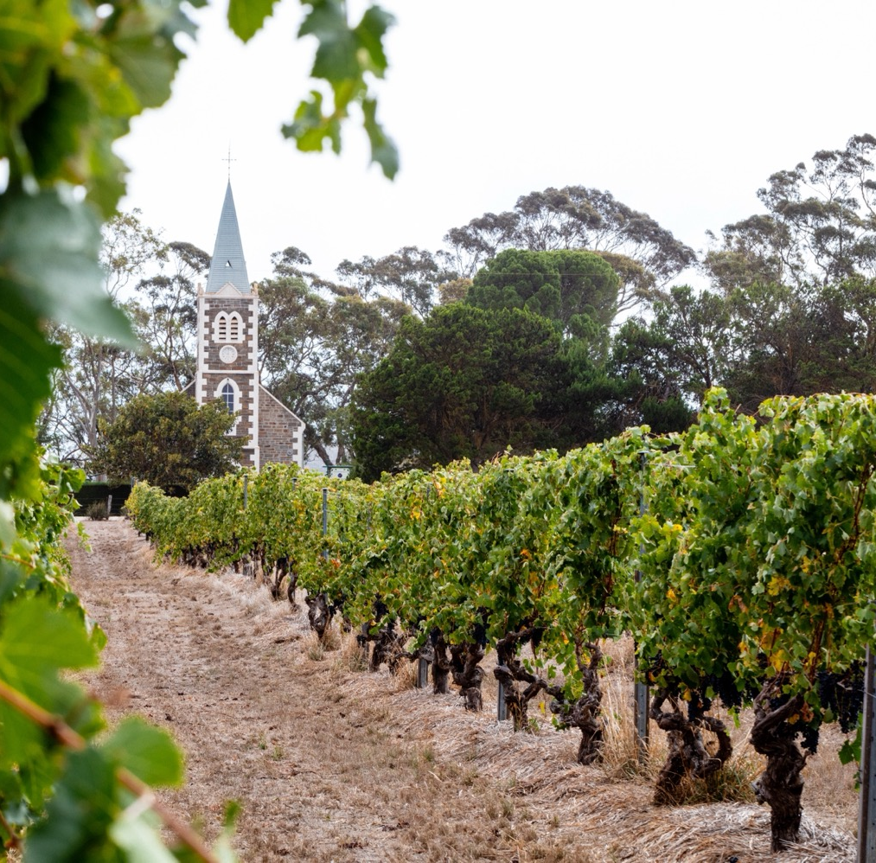
這裡擁有世界上一些最古老的葡萄藤、最古老的地質結構和最複雜的風土。
葡萄種植者和釀酒師的先驅
根瘤蚜蟲害爆發前的葡萄藤苗
早期葡萄酒成功
澳洲多代釀酒家族的崛起

Slide 5

1832
簡史
詹姆斯巴斯比的大量葡萄藤插枝收藏抵達澳大利亞
1788
1840年代 – 1870年代
澳洲第一批葡萄藤種植於雪梨植物園
當時種植的許多澳洲葡萄園至今仍在產葡萄——其中一些是世界上現存最古老且持續產果的葡萄藤。

Slide 6
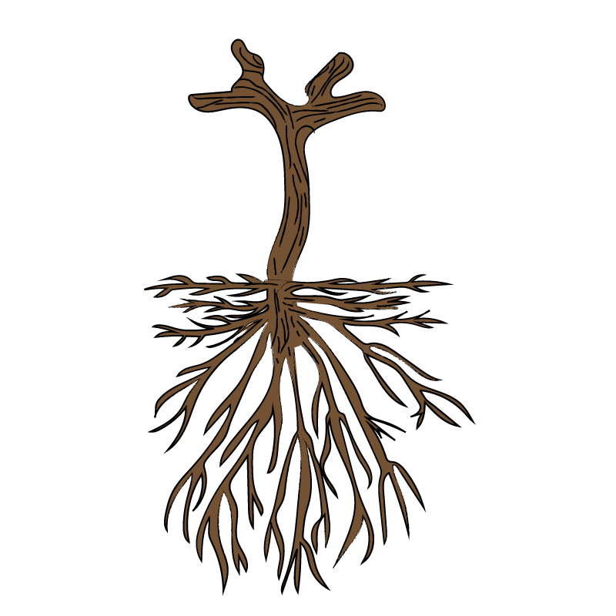
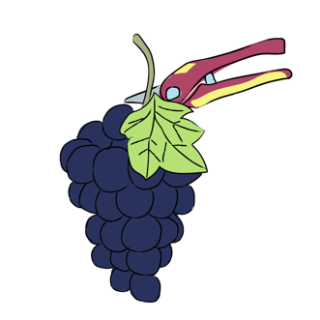
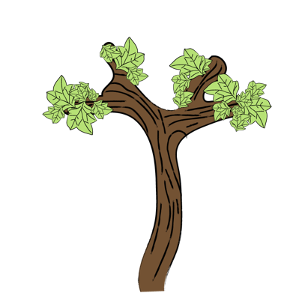
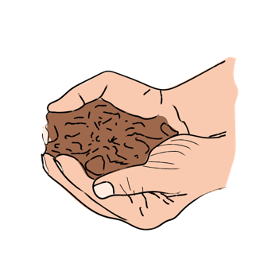
老藤的定義
發達的根系
產量限制因素
均衡成長
經過驗證的選址

Slide 7
巴羅薩
老藤憲章
幾歲才算老？
祖先藤蔓
百年葡萄酒
倖存者藤蔓
老藤
35+
70+
100+
125+
年

Slide 8
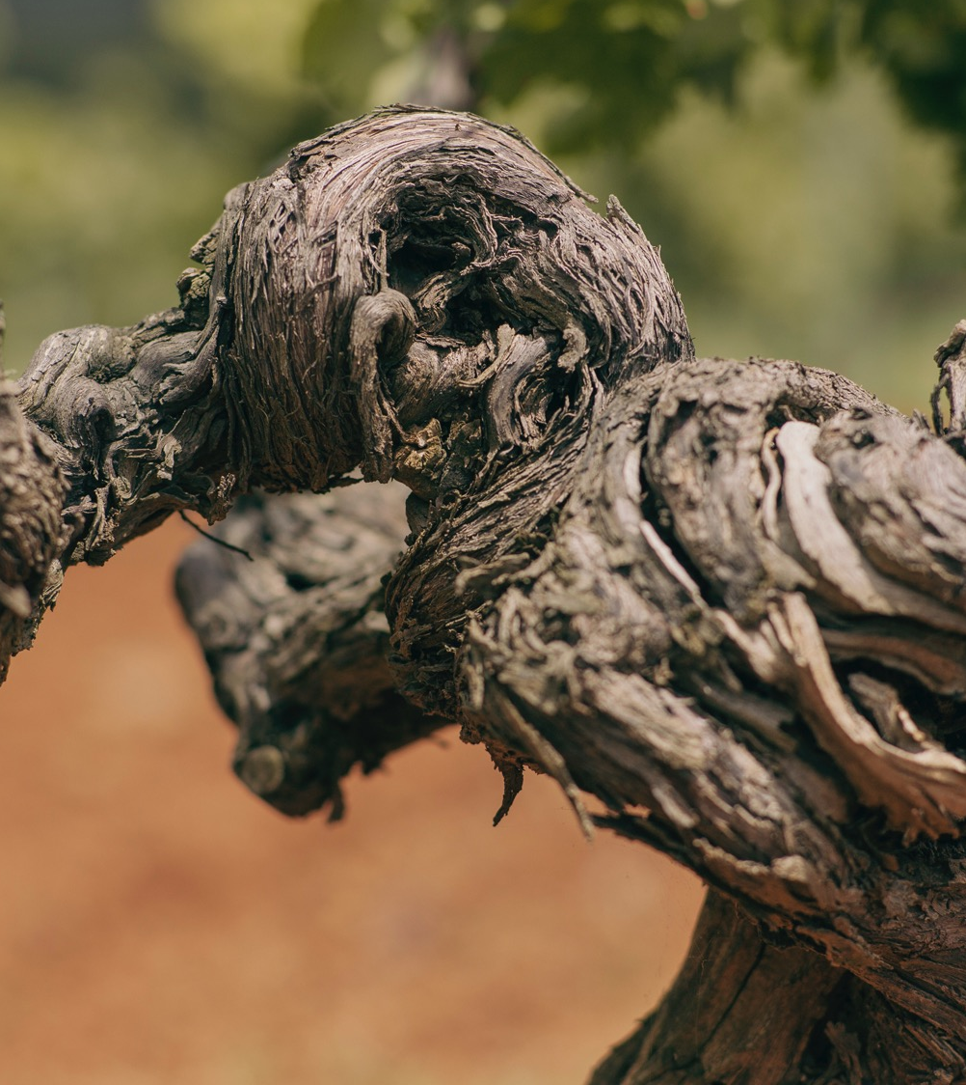
老藤釀造的葡萄酒比較好嗎？
老藤與幼藤
影響老藤葡萄酒的因素
激情與地方

Slide 9

澳洲的
老藤
葡萄酒產區
北領地
昆士蘭州
西澳大利亞
南澳大利亞
克萊爾谷
新南威爾斯州
獵人谷
巴羅薩
天鵝谷
麥克拉倫谷
蘭霍恩溪
維多利亞
拉瑟格倫
納甘比湖
大西部鐵路
塔斯馬尼亞

Slide 10
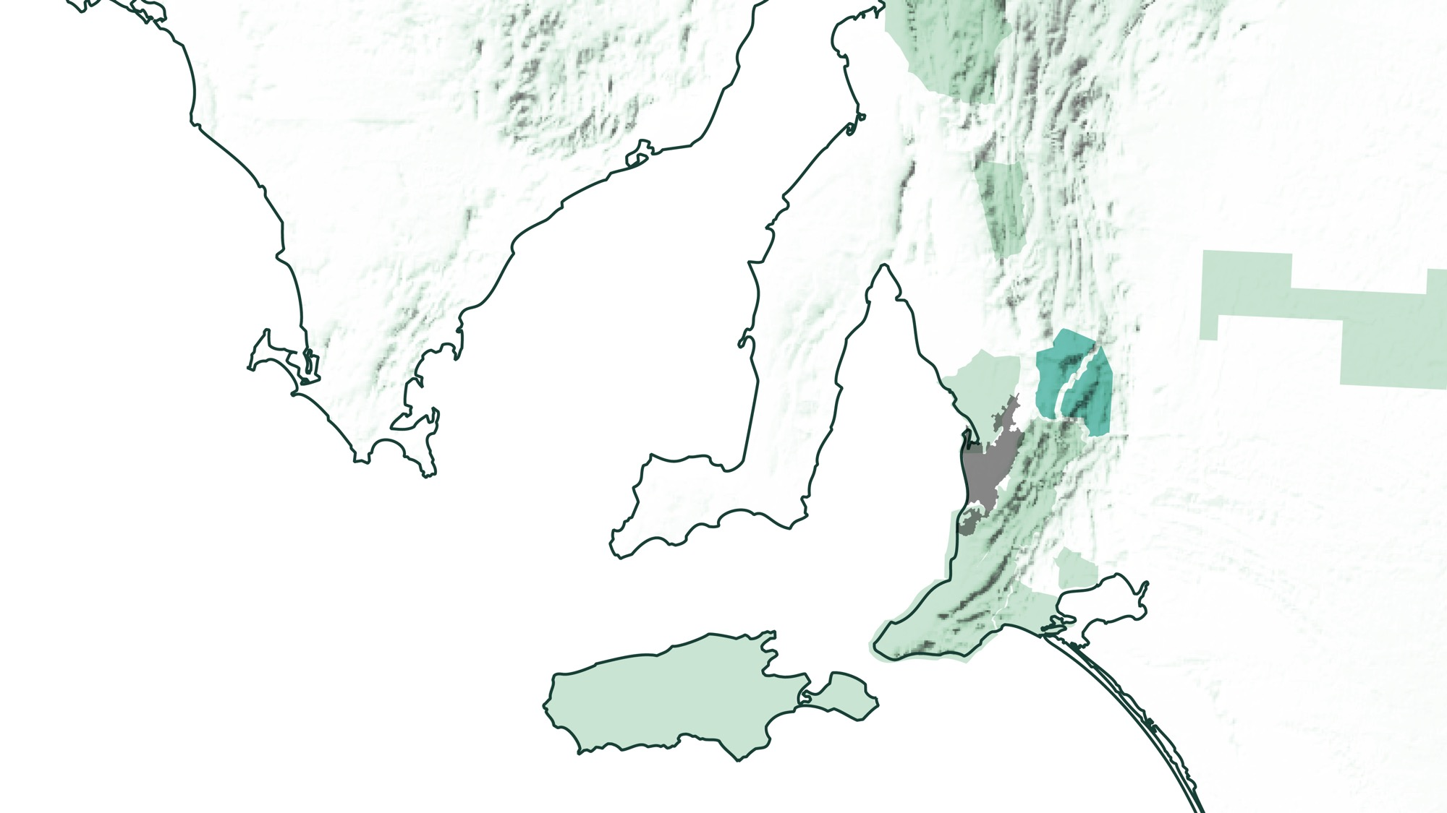
巴羅薩谷
伊甸谷
阿德雷德
南澳大利亞

Slide 11
巴羅薩
葡萄藤可追溯至1842年
這裡擁有世界上一些最古老的西拉、慕合懷特和歌海娜葡萄藤。
巴羅薩老藤品種：
    設拉子
    慕合懷特
    歌海娜
    赤霞珠
    雷司令
    夏多內
    賽美蓉

Slide 12
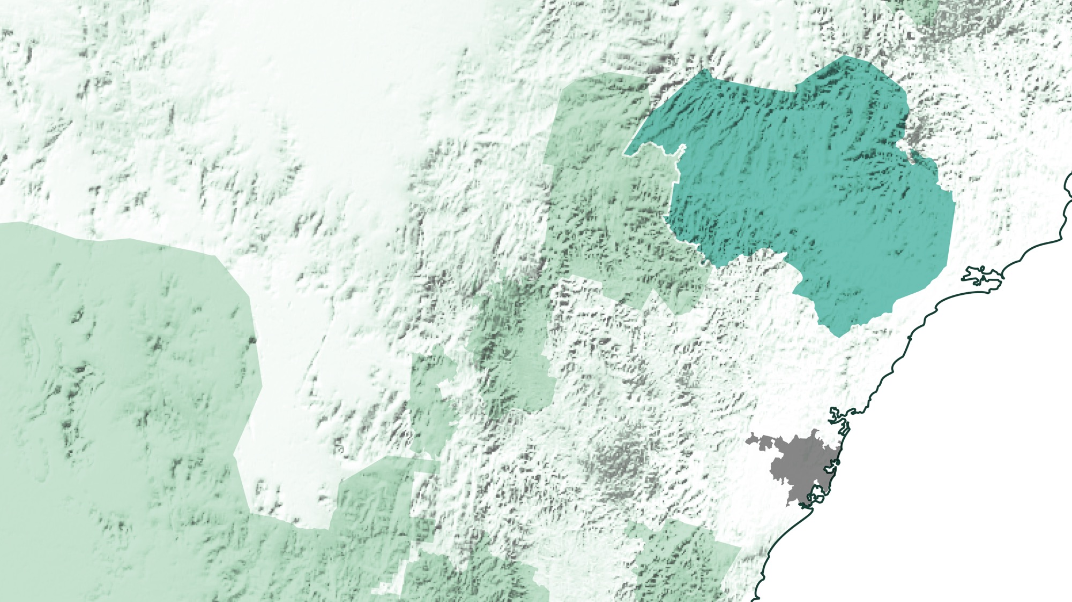
新南威爾斯州
獵人谷
紐卡斯爾
雪梨

Slide 13
獵人谷
葡萄園的歷史可以追溯到19世紀60年代
大量老藤（主要是西拉）生長在自己的根系上。
泰瑞爾酒莊自1858年以來一直由澳洲家族經營，以其六個「聖地」老藤葡萄園而聞名。
1880年，查爾斯·金在芒特普萊森特的老山葡萄園種下了西拉葡萄藤，使這些葡萄藤成為獵人谷最古老的葡萄藤之一。

Slide 14
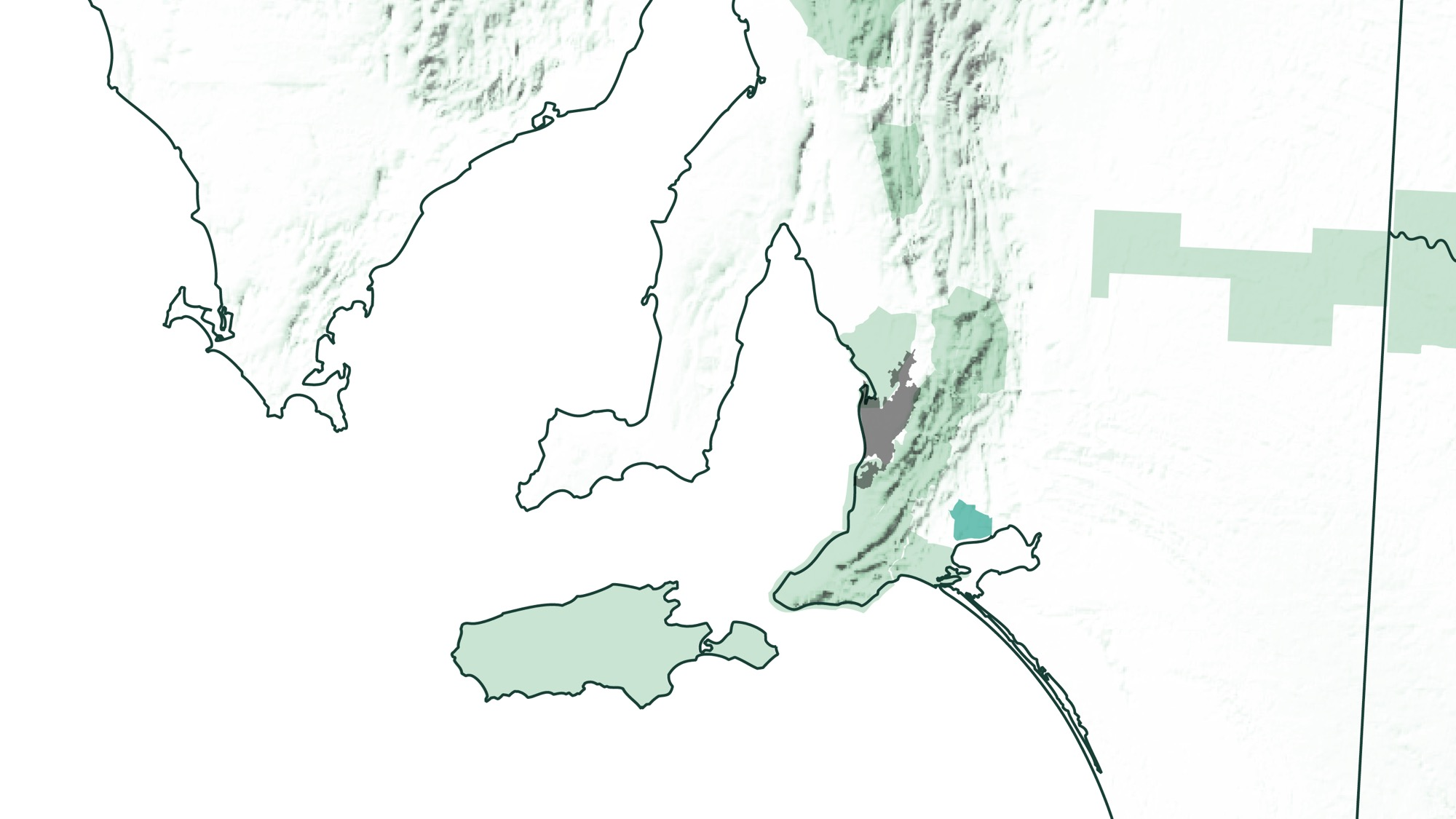
阿德雷德
南澳大利亞
蘭霍恩溪

Slide 15
蘭霍恩溪
梅塔拉葡萄園擁有世界上最古老的家族式赤霞珠葡萄藤，種植於1891年。
圖片來源：FPT/Adam Bruzzone

Slide 16
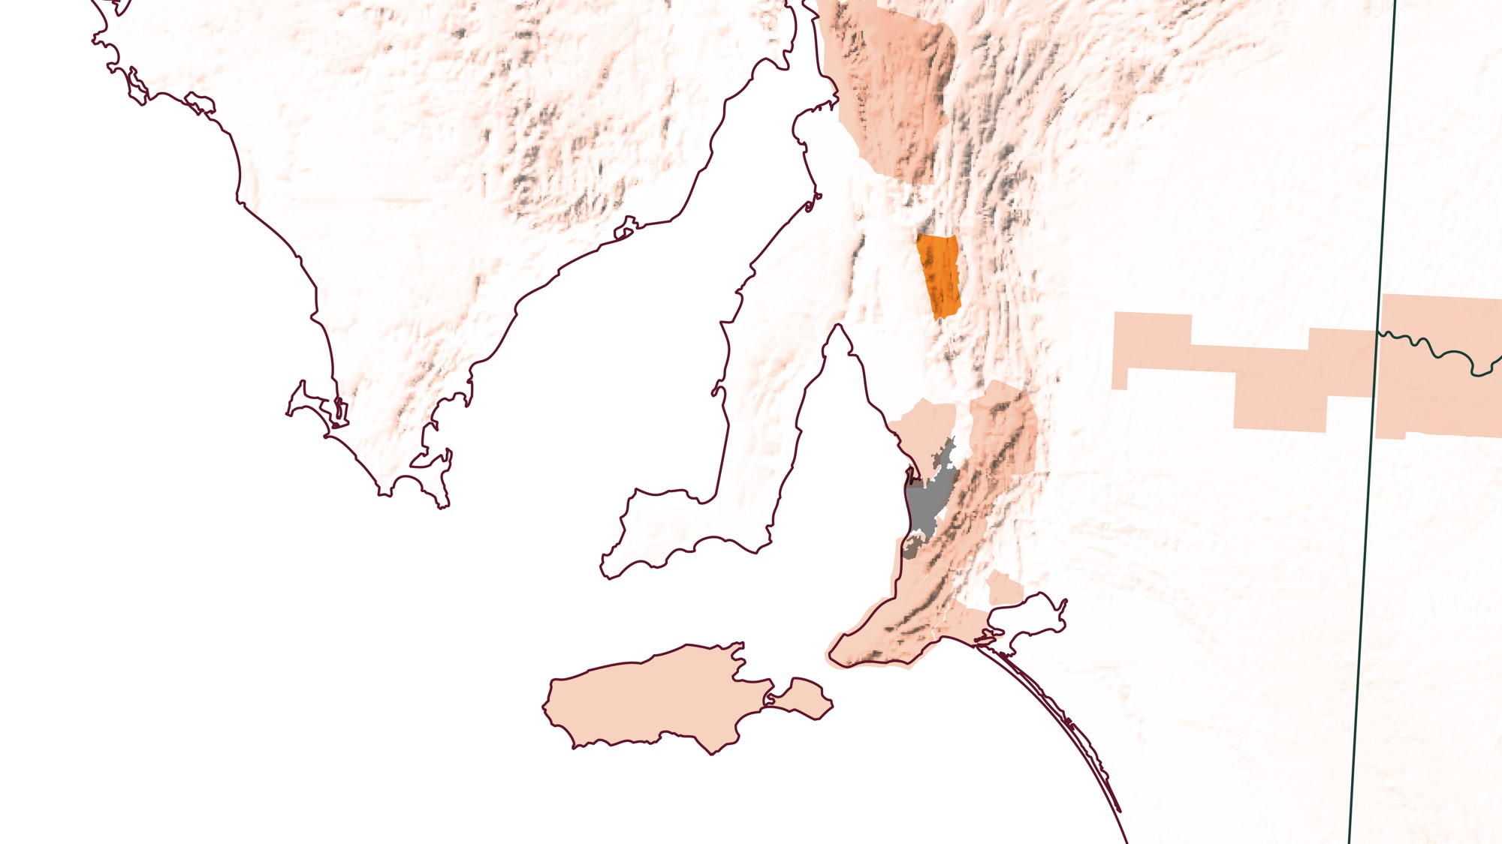
克萊爾谷
阿德萊德
南澳大利亞

Slide 17
克萊爾
谷
溫杜里酒莊以其珍貴的西拉老藤而聞名。這些旱地種植的葡萄藤最早種植於1893年，至今仍結出美麗的果實。

Slide 18
澳洲
其他老藤產區和葡萄園
維多利亞最古老的酒莊－納甘比湖的塔比爾克酒莊，擁有世界上最古老的瑪珊葡萄藤（種植於1927年）以及世界上最大的單一瑪珊種植面積。
大西部貝斯特酒莊著名的苗圃地塊據信擁有澳洲乃至全世界最豐富的根瘤蚜蟲害爆發前種植的葡萄藤。
由於種植的莫尼耶皮諾葡萄稀少，貝斯特酒莊只在最佳年份釀造這款葡萄酒。
魯瑟格倫曾是淘金小鎮，以其加強型葡萄酒而聞名。

Slide 19
老藤
新釀
澳洲擁有悠久的釀酒歷史，地質構造古老，風土條件複雜，世代傳承的釀酒家族在此耕耘。澳洲葡萄酒是風土的體現：既代表我們身處何處，也代表我們未來將走向何方。

Slide 20
謝謝大家
Notes:
如需更多課程訊息、工具與資源，請造訪：www.australianwinediscovered.com。
如有任何諮詢需求，歡迎 Email 至：discovered@wineaustralia.com。

